Slide 1

Support Vector Machine (SVM)
Pengenalan Pola/
Pattern Recognition
Team Teaching

Slide 2
Pokok Pembahasan
Support Vector Machine (SVM)
  Pengertian SVM
  Model SVM
  Visualisasi SVM
  Karakteristik SVM
Case Study

Slide 3
Support Vector Machine
Konsep Klasifikasi dengan Support Vector Machine (SVM) adalah mencari hyperplane terbaik yang berfungsi sebagai pemisah dua kelas data.
Ide sederhana dari SVM adalah memaksimalkan margin, yang merupakan jarak pemisah antara kelas data.
SVM mampu bekerja pada dataset yang berdimensi tinggi dengan menggunakan kernel trik.
SVM hanya menggunakan beberapa titik data terpilih yang berkontribusi (Support Vector) untuk membentuk model yang akan digunakan dalam proses klasifikasi.
Macam-Macam Training untuk SVM :
  Chunking (Quadratic Programming).
  Osuna (Dekomposisi).
  Sequential Minimum Optimation (SMO).
  Least Square (LS) dan lainnya.

Slide 4
Karakteristik SVM
Karakteristik SVM :
  SVM memerlukan proses pelatihan dengan menyimpan hasil support vektor yang didapatkan untuk digunakan kembali pada saat proses prediksi/testing.
  SVM selalu memberikan model yang sama dan solusi yang sama dengan margin maksimal.
  SVM dapat memisahkan data yang distribusi kelasnya bersifat linier maupun non linier.
  SVM tidak dipengaruhi oleh dimensi data yang tinggi, sehingga tidak ada proses reduksi dimensi didalamnya.
  Memori yang digunakan dalam SVM dipengaruhi oleh banyaknya data, bukan besarnya dimensi data.

Slide 5
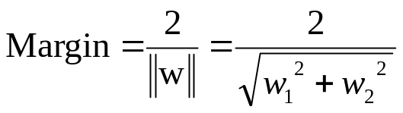
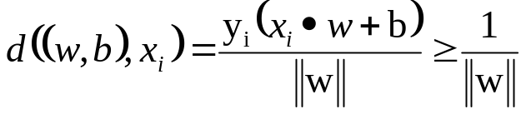
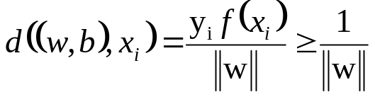
Visualisasi SVM
margin
(w.x) + b = +1
(w.x) + b = -1
Hyperplane
y = +1
Support Vector kelas -1
Support Vector kelas +1
y = -1
w
Jarak titik (x_{i}) ke Hyperplane :
(w.x) + b = 0
Tujuan dari svm adalah mencari persamaan (w.x + b = 0) dengan
Batasan: marginnya maximum

Slide 6
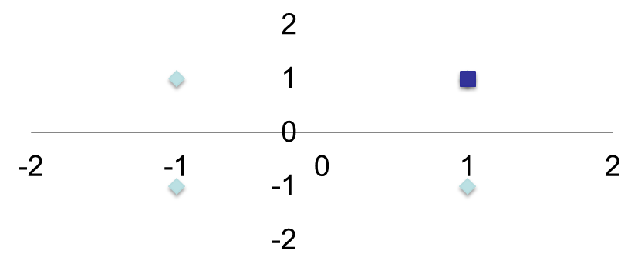
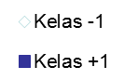
Contoh Studi Kasus
Contoh SVM Linier pada dataset berikut:
Jika sudah diketahui support vektornya sebagai berikut, Tentukan Hyperplanenya !
Bentuk Visualisasi data :
x₁ | x₂ | Kelas (y) | Support Vector (SV)
1 | 1 | 1 | 1
1 | -1 | -1 | 1
-1 | 1 | -1 | 1
-1 | -1 | -1 | 0

Slide 7
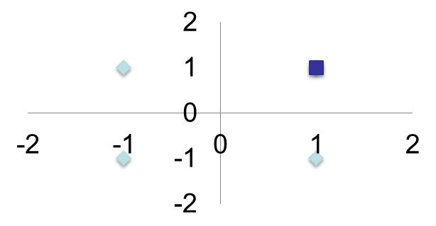
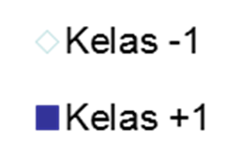

Contoh Studi Kasus 1 (Cont.)
Contoh SVM Linier :
  Karena ada dua fitur (x₁ dan x₂), maka w juga akan memiliki 2 fitur (w₁ dan w₂).
  Formulasi yang digunakan adalah sebagai berikut :
    Maksimal kan margin, atau meminimalkan ||w|| atau :
    Syarat :
x₁ | x₂ | Kelas (y)
1 | 1 | 1
1 | -1 | -1
-1 | 1 | -1
-1 | -1 | -1
Notes:
Memaksimalkan 1/||w|| artinya sama dengan meminimlakan ||w||
Untuk kemudahan ||w|| diubah menjadi (||w||^2)/2 (menurut tutorial: its just for convenient)

Slide 8
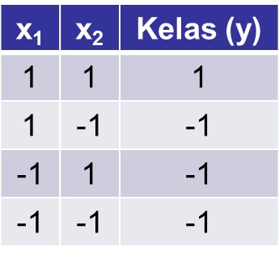
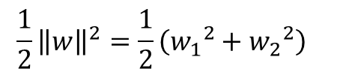
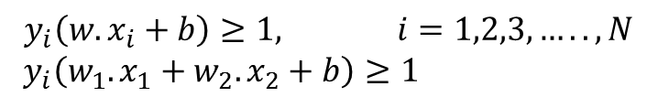
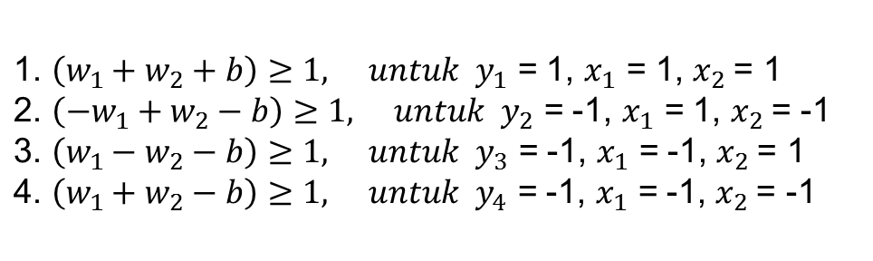
Contoh Studi Kasus 1 (Cont.)
  Karena ada dua fitur (x₁ dan x₂), maka w juga akan memiliki 2 fitur (w₁ dan w₂).
  Formulasi yang digunakan adalah sebagai berikut :
    Meminimalkan nilai margin :
    Syarat :
    Sehingga didapatkan beberapa persamaan berikut :

Slide 9
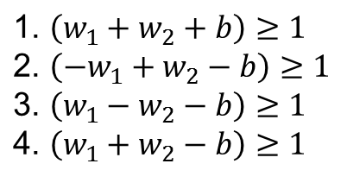
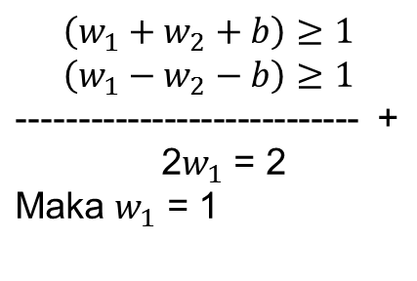
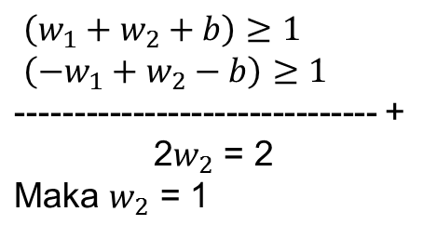
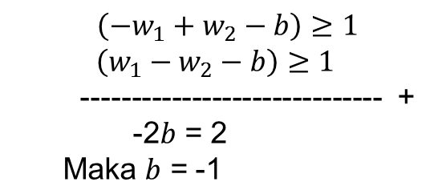
Contoh Studi Kasus 1 (Cont.)
    Didapatkan beberapa persamaan berikut :
    Menjumlahkan persamaan (1) dan (2) :
    Sehingga didapatkan persamaan hyperplane :
    w₁x₁ + w₂x₂ + b = 0
    x₁ + x₂ - 1 = 0
    x₂ = 1 - x₁
    Menjumlahkan persamaan (1) dan (3) :
    Menjumlahkan persamaan (2) dan (3) :

Slide 10
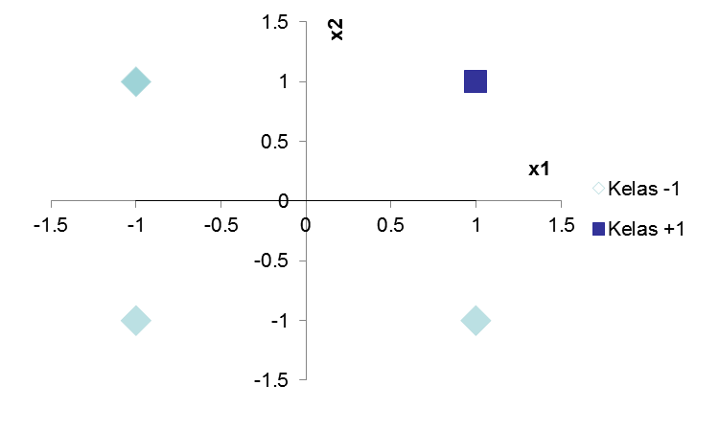
Contoh Studi Kasus 1 (Cont.)
    Visualisasi garis hyperplane (sebagai fungsi klasifikasi) :
    w₁x₁ + w₂x₂ + b = 0
    x₁ + x₂ - 1 = 0
    x₂ = 1 - x₁
    x₂ = 1 - x₁
x₁ | x₂ = 1 – x₁
-2 | 3
-1 | 2
0 | 1
1 | 0
2 | -1

Slide 11
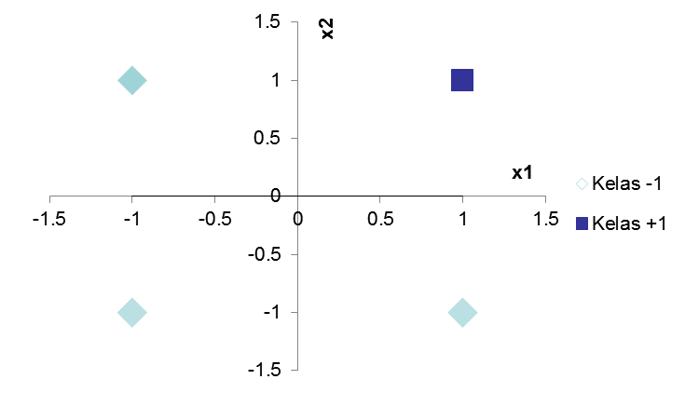
Contoh Studi Kasus 1 (Cont.)
    Misalkan diketahui data uji/ data testing berikut :
    Diketahui : f(x) = x₁ + x₂ – 1
    Kelas = sign(f(x))
    x₂ = 1 - x₁
No | Data Uji |  | Hasil Klasifikasi
 | x₁ | x₂ | Kelas = sign(x₁ + x₂ - 1)
1 | 1 | 5 | sign (1 + 5 - 1) = +1
2 | -1 | 4 | sign (-1 + 4 - 1) = +1
3 | 0 | 7 | sign (0 + 7 - 1) = +1
4 | -9 | 0 | sign (-9 + 0 - 1) = -1
5 | 2 | -2 | sign (2 - 2 - 1) = -1

Slide 12
Model SVM
Bagaimana jika datanya banyak (lebih dari contoh 1) dan bagaimaan jika datanya non linier?
  Gunakan model SVM
  Model ini berlaku general. Bisa juga digunakan untuk menyelesaikan permasalahan pada contoh 1.

Slide 13

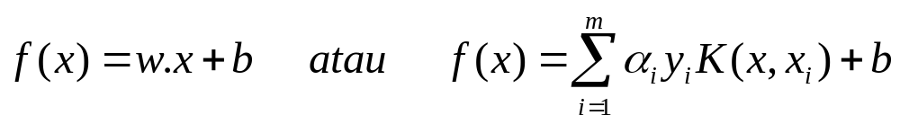
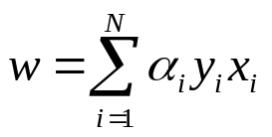
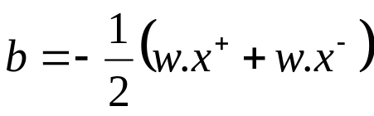
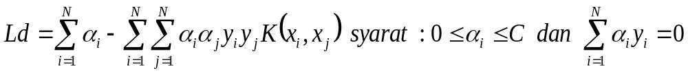
Model SVM
Titik data : xi = {x1,x2,….,xn} ϵ Rn
Kelas data : yi ϵ {-1,+1}
Pasangan data dan kelas :
Fungsi keputusan klasifikasi sign(f(x)) : jika f(x) < 0, maka kelasnya = -1, dan jika f(x) > 0, maka kelasnya = +1
Untuk mendapatkan persamaan tersebut, hitung nilai w dan b dengan persamaan:
Nilai α didapatkan dengan memaksimalkan fungsi berikut :
Keterangan :
N (banyaknya data), n (dimensi data atau banyaknya fitur), Ld (Dualitas
Lagrange Multipier), α_{i} (nilai bobot setiap titik data), C (nilai konstanta), m
(jumlah support vector/titik data yang memiliki α_{i} > 0), K(x,x_{i}) (fungsi kernel).

Slide 14
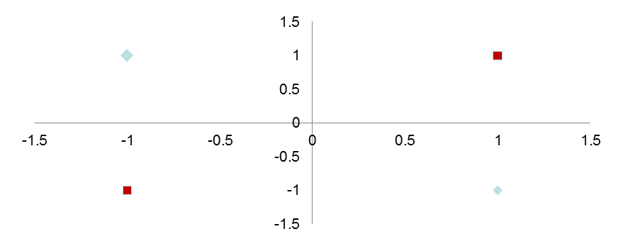
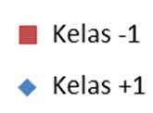
Contoh Studi Kasus 2
Contoh SVM Non Linier pada dataset berikut :
Bentuk Visualisasi data :
x₁ | x₂ | Kelas (y) | Support Vector (SP)
1 | 1 | -1 | 1
1 | -1 | 1 | 1
-1 | 1 | 1 | 1
-1 | -1 | -1 | 1

Slide 15
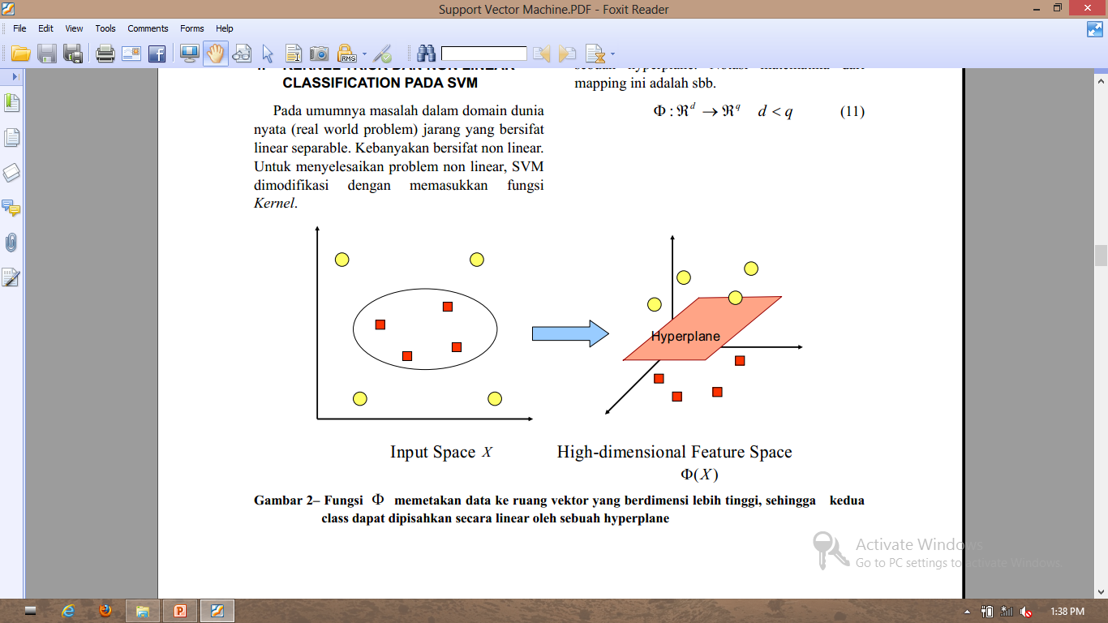
Tambah dimensi
Untuk menambah dimensi, gunakan fungsi kernel

Slide 16
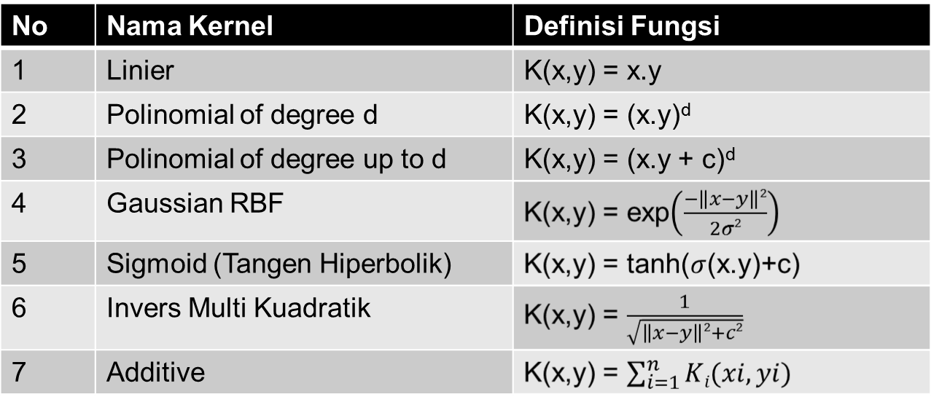
Model SVM (Cont.)
Beberapa Macam Fungsi Kernel Support Vector Machine (SVM) :
Kernel Linier digunakan ketika data yang akan diklasifikasi dapat terpisah dengan sebuah garis/hyperplane.
Kernel non-Linier digunakan ketika data hanya dapat dipisahkan dengan garis lengkung atau sebuah bidang pada ruang dimensi tinggi (Kernel Trik, No.2 sampai 6).
Notes:
Additive Kernel yang digunakan di paper reference hanya diterapkan pada kasus dengan hyperplane Linier.
Konsep Additive kernel adalah menambahkan beberapa hasil K(x,y) dari 2 kernel atau lebih.

Slide 17
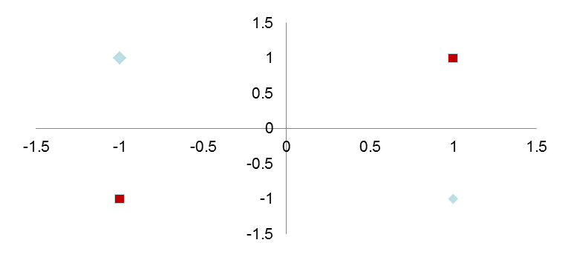
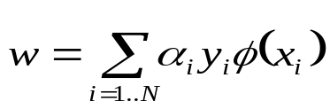
Contoh Studi Kasus 2 (Cont.)
Contoh SVM Non Linier :
  Karena ada dua fitur (x₁ dan x₂), dan kelompok datanya tidak linear, maka digunakan fungsi kernel. Misal menggunakan fungsi kernel polynomial ordo 2, yaitu :
  K(x,y) = (x.y + c)^{d} dengan c = 1 dan d = 2.
  Fungsi kernel dituliskan kembali menjadi berikut :
  K(x_{i},x_{j}) = (x_{i}.x_{j} + 1)² dan w menjadi
  Menghitung matrik kernel K :
  K(x_{i},x_{j}) = ᶲ(x_{i}).ᶲ(x_{j})
x₁ | x₂ | Kelas (y)
1 | 1 | -1
1 | -1 | 1
-1 | 1 | 1
-1 | -1 | -1

Slide 18
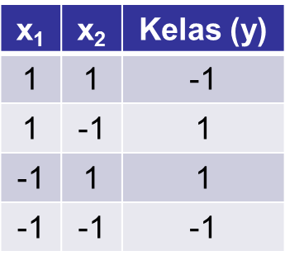
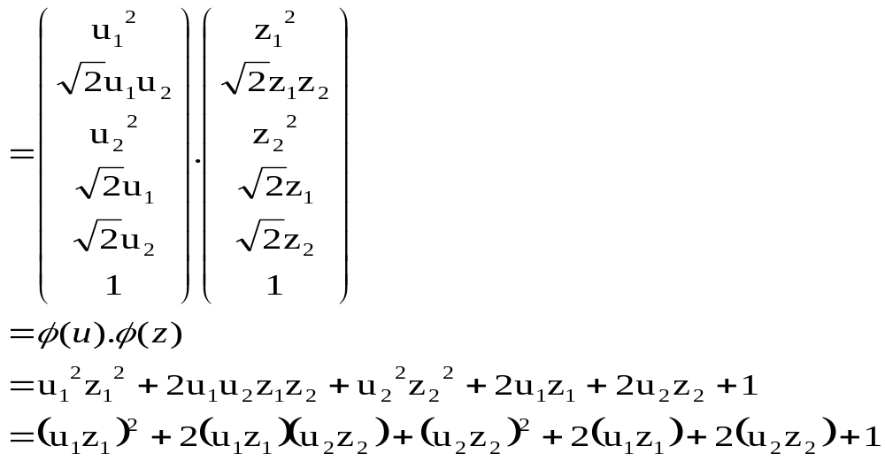
Contoh Studi Kasus 2 (Cont.)
  Fungsi kernel dituliskan kembali menjadi berikut :
  K(x_{i},x_{j}) = (x_{i}.x_{j} + 1)² dan w menjadi
  Menghitung matrik kernel K(x_{i},x_{j}) = ᶲ(x_{i}).ᶲ(x_{j})
  Misal, Menghitung K(u,z) : dengan u=(1,1) dan z=(1,-1)
  k(U=(1,1),Z=(1,-1)) = (((U₁.Z₁)+(U₂.Z₂))+1)² = ((U₁.Z₁)+(U₂.Z₂))²+2((U₁.Z₁)+(U₂.Z₂)).1 + 1²
  = (U₁.Z₁)² + 2(U₁.Z₁)(U₂.Z₂) + (U₂.Z₂)² + 2(U₁.Z₁) + 2(U₂.Z₂) + 1

Slide 19
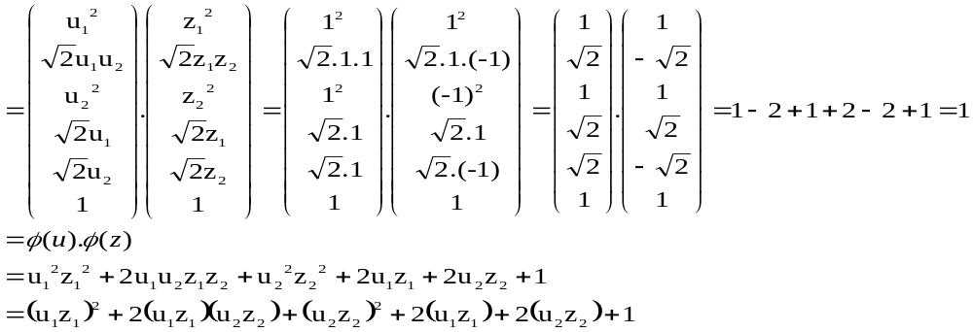
Contoh Studi Kasus 2 (Cont.)
  Misal, Menghitung K(u,z) : dengan u=(1,1) dan z=(1,-1)
  k(U=(1,1),Z=(1,-1)) = (((1.1)+(1.(-1)))+1)² = ((1.1)+(1.(-1)))²+2((1.1)+(1.(-1))).1 + 1²
  = (1.1)² + 2(1.1)(1.(-1)) + (1.(-1))² + 2(1.1) + 2(1.(-1)) + 1
  = 1 - 2 + 1 + 2 - 2 + 1 = 1

Slide 20
Contoh Studi Kasus 2 (Cont.)
  Menghitung matrik kernel K(x,x_{i}) = ᶲ(x_{i}).ᶲ(x_{j})
x₁ | x₁ | K(1,1) = (x₁.x₁ + 1)² = (1.1 + 1.1 +1)² = 3² = 9
 | x₂ | K(1,2) = (x₁.x₂ + 1)² = (1.1 + 1.(-1) +1)² = 1² = 1
 | x₃ | K(1,3) = (x₁.x₃ + 1)² = (1.(-1) + 1.1 +1)² = 1² = 1
 | x₄ | K(1,4) = (x₁.x₄ + 1)² = (1.(-1) + 1.(-1) +1)² = (-1)² = 1
x₂ | x₁ | K(2,1) = (x₂.x₁ + 1)² = (1.1 + (-1).1 +1)² = 1² = 1
 | x₂ | K(2,2) = (x₂.x₂ + 1)² = (1.1 + (-1).(-1) +1)² = 3² = 9
 | x₃ | K(2,3) = (x₂.x₃ + 1)² = (1.(-1) + (-1).1 +1)² = 1² = 1
 | x₄ | K(2,4) = (x₂.x₄ + 1)² = (1.(-1) + (-1).(-1) +1)² = 1² = 1
X₃ | x₁ | K(3,1) = (x₃.x₁ + 1)² = ((-1).1 + 1.1 +1)² = 1² = 1
 | x₂ | K(3,2) = (x₃.x₂ + 1)² = ((-1).1 + 1.(-1) +1)² = 1² = 1
 | x₃ | K(3,3) = (x₃.x₃ + 1)² = ((-1).(-1) + 1.1 +1)² = 3² = 9
 | x₄ | K(3,4) = (x₃.x₄ + 1)² = ((-1).(-1) + 1.(-1) +1)² = 1² = 1
x₄ | x₁ | K(4,1) = (x₄.x₁ + 1)² = ((-1).1 + (-1).1 +1)² = 1² = 1
 | x₂ | K(4,2) = (x₄.x₂ + 1)² = ((-1).1 + (-1).(-1) +1)² = 1² = 1
 | x₃ | K(4,3) = (x₄.x₃ + 1)² = ((-1).(-1) + (-1).1 +1)² = 1² = 1
 | X₄ | K(4,4) = (x₄.x₄ + 1)² = ((-1).(-1) + (-1).(-1) +1)² = 3² = 9

Slide 21
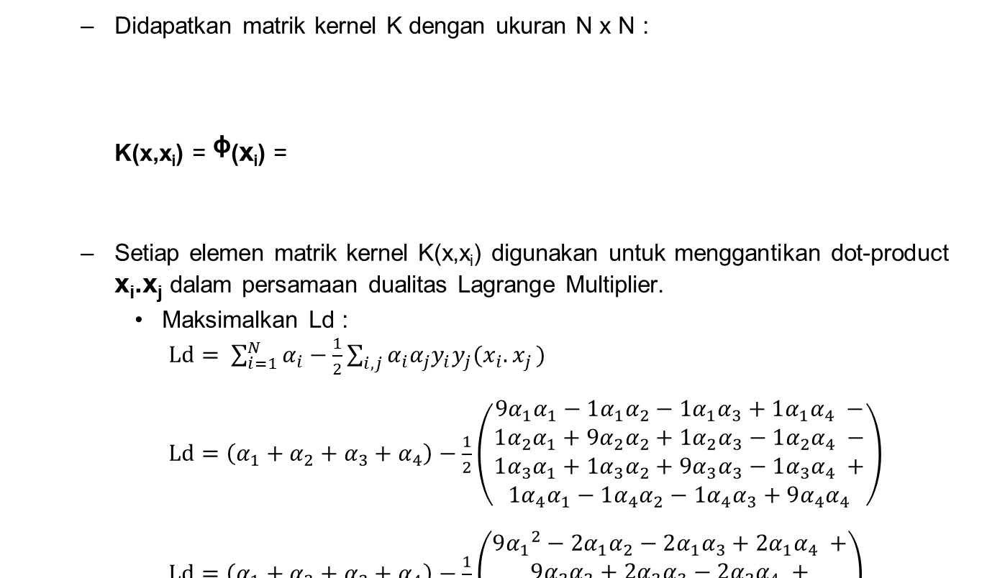
Contoh Studi Kasus 2 (Cont.)
9 | 1 | 1 | 1
1 | 9 | 1 | 1
1 | 1 | 9 | 1
1 | 1 | 1 | 9

Slide 22
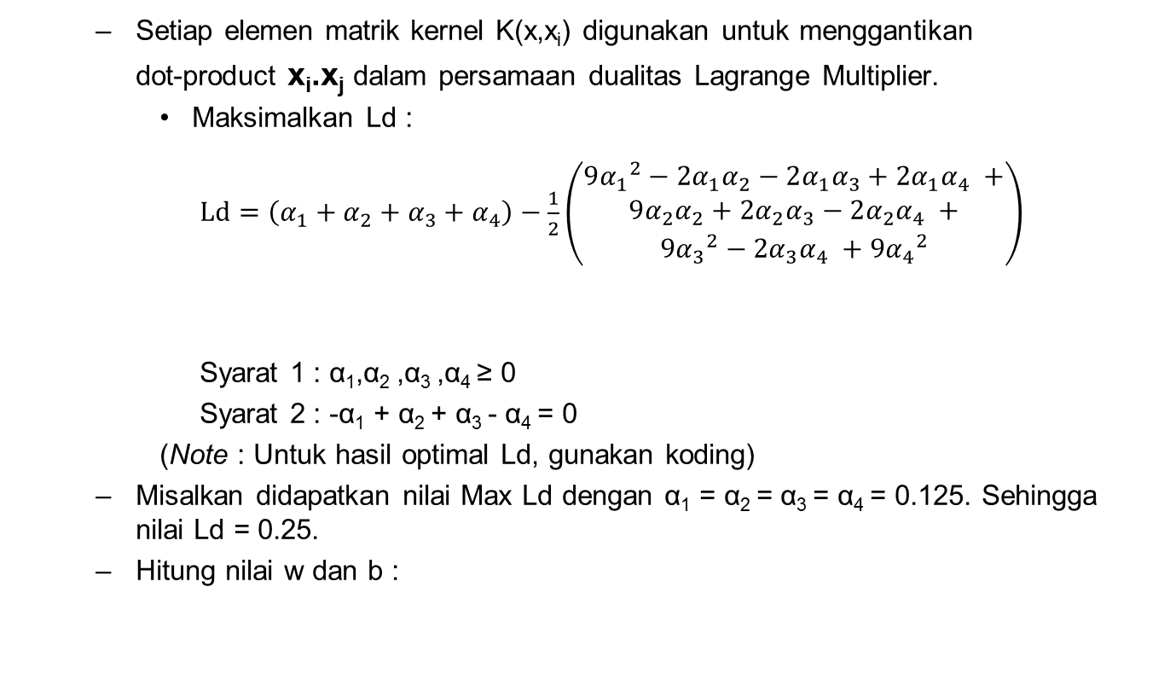
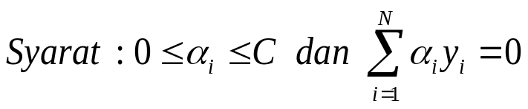
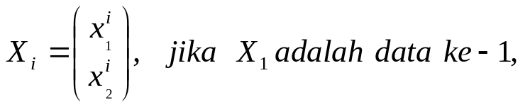
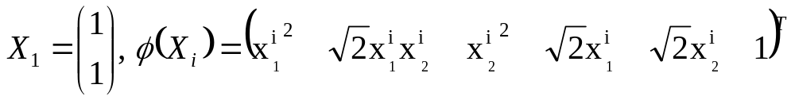

Contoh Studi Kasus 2 (Cont.)
Menghitung Alpha akan
dijelaskan di bagian akhir slide
dimana adalah nilai pada dimensi ke-1 pada data ke-i.

Slide 23
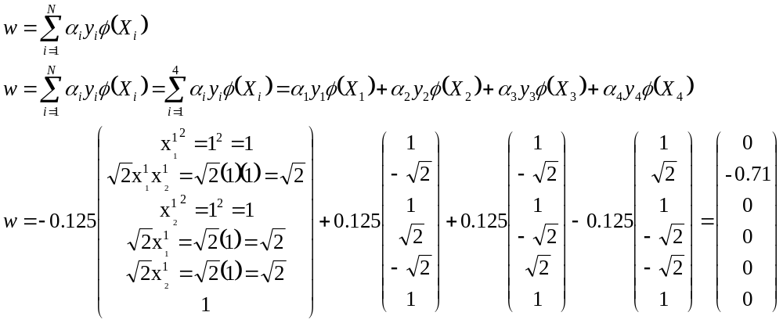
Contoh Studi Kasus 2 (Cont.)
- Hitung nilai w dan b :
dimana adalah nilai pada dimensi ke-1 pada data ke-i.

Slide 24
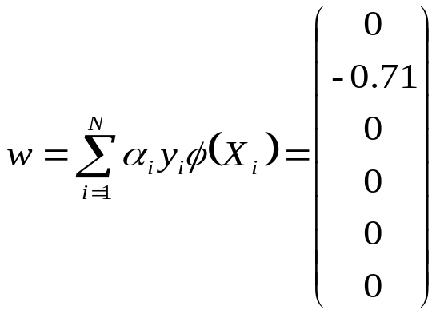
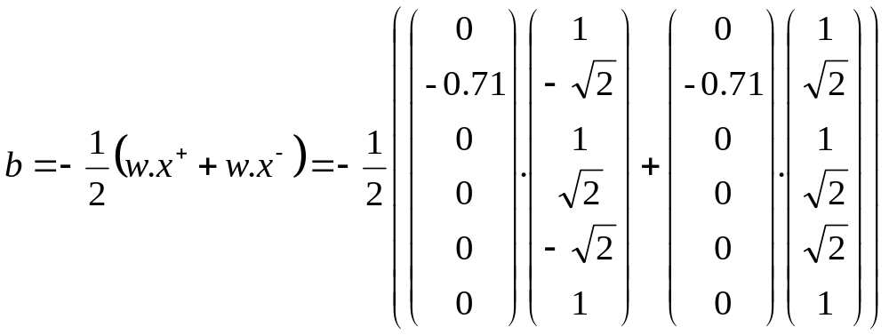
Contoh Studi Kasus 2 (Cont.)
  Misalkan didapatkan nilai Max Ld dengan α₁ = α₂ = α₃ = α₄ = 0.125.
  Sehingga nilai Ld = 0.25.
  Hitung nilai w dan b :
  Pilih salah satu Support Vector dari Kelas “+1” dan “-1” untuk menghitung nilai b.

Slide 25
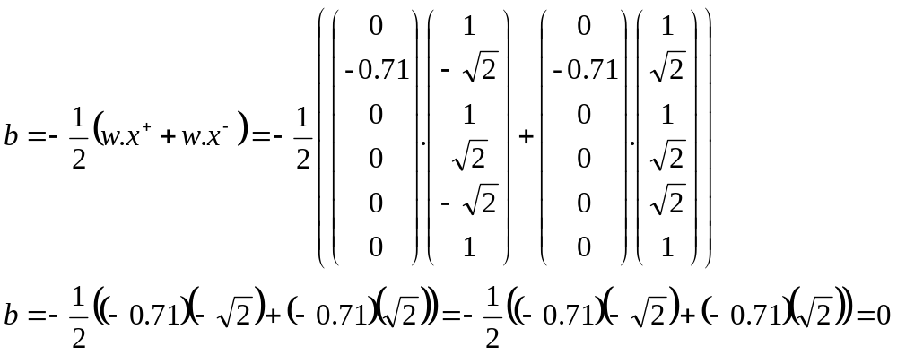
Contoh Studi Kasus 2 (Cont.)
  Misalkan didapatkan nilai Max Ld dengan α₁ = α₂ = α₃ = α₄ = 0.125.
  Sehingga nilai Ld = 0.25.
  Hitung nilai w dan b :
  Pilih salah satu Support Vector dari Kelas “+1” dan “-1” untuk menghitung nilai b.

Slide 26
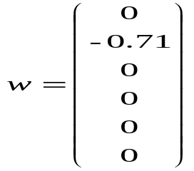
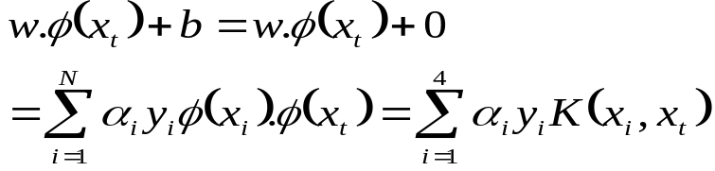

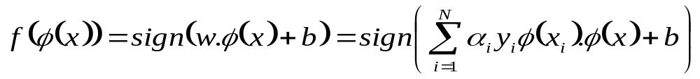
Contoh Studi Kasus 2 (Cont.)
  Setelah didapatkan nilai w dan b :
  Maka model SVM siap digunakan untuk proses klasifikasi.
  Misalkan data uji/ data test x_{t} = (1,5) maka K(x_{i},x_{t}) = ᶲ(x_{i}).ᶲ(x_{t})
x_{t}=(1,5) | x₁ | K(1,t) = (x₁.x_{t} + 1)² = (1.1 + 5.1 +1)² = 7² = 49 | (-0.125)(49)
 | x₂ | K(2,t) = (x₂.x_{t} + 1)² = (1.1 + 5.(-1) +1)² = 3² = 9 | (0.125)(9)
 | x₃ | K(3,t) = (x₃.x_{t} + 1)² = (1.(-1) + 5.1 +1)² = 5² = 25 | (0.125)(25)
 | x₄ | K(4,t) = (x₄.x_{t} + 1)² = (1.(-1) + 5.(-1) +1)² = (-5)² = 25 | (-0.125)(25)
+
-5
Jadi data x_{t} = (1,5) tersebut masuk ke kelas negatif.

Slide 27
Menghitung α
Ada 2 cara:
  Quadratic Programming (Riset Operasi)
  Sequential Learning.

Slide 28
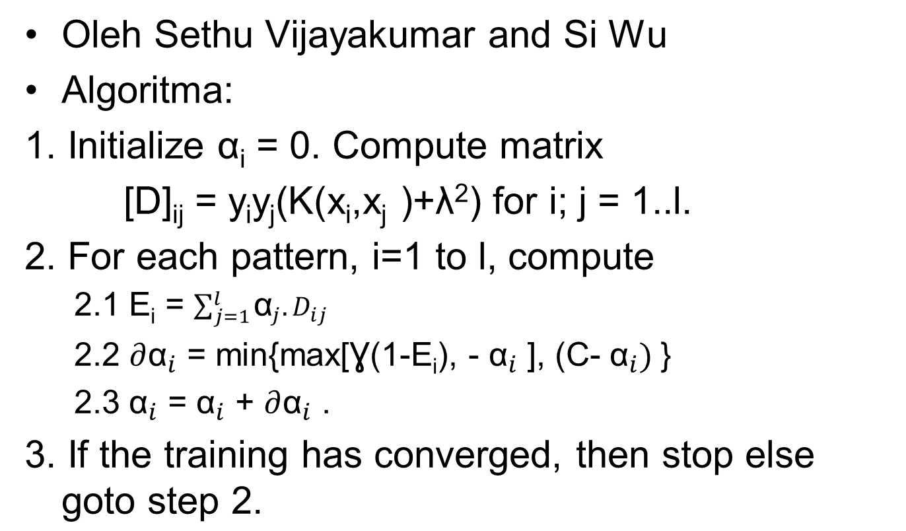
Sequential Learning

Slide 29
Ketentuan
C adalah konstanta > 1
λ adalah bilangan skalar sembarang
Ɣ adalah learning rate yang nilainya
0< Ɣ < 2/max[D_{ij}]

Slide 30
Selesai

